Slide 1
Yaw Pitch Roll

Slide 2
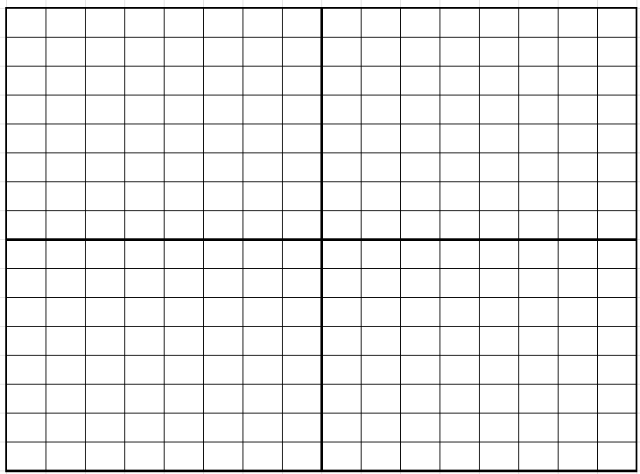
좌표계는 무엇인가??
기하학에서 숫자나 기호를 써서 위치를 표기하는 방식을 뜻한다
Z
Y
X
Y
X
< 데카르트 좌표계 >
< 구좌표계 >
흔히 볼 수 있는 좌표계이며 2차원용 좌표계 이다
2차원용 좌표계에서 확장시킨 3차원용 좌표계이다

Slide 3
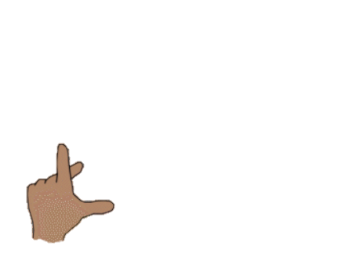

좌표계
Y
Y
Z
X
Z
X
▲오른손 좌표계
▲왼손 좌표계
Ex. Max, OpenGL
Ex. Unity, Unreal
전방과 오른쪽 축의 수직인 축 : 높이축
전방과 높이 축의 수직인 축 : 오른쪽
(Z축을 전방으로 함.)

Slide 4
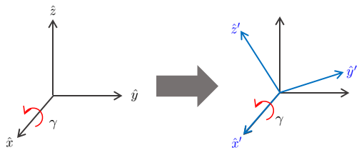
오일러 각(Euler angle)
3차원 공간에서 강체가 놓인 자세를 표현하기 위해 나타내는 3개의 각도
cf. 강체 : 형태가 고정되어 변하지 않는 물체
오일러 각(Euler angle) 쓰는 이유
▲x축을 기준으로 회전한 오일러 각
1. 회전한 축을 기준으로 다음 회전을 하기 때문에
회전하는 방향의 순서에 따라 강체의 자세가 달라지기 때문이다.
회전 순서에 따라 x:1, y:2, z:3 과 같이 숫자를 붙여 오일러 313 , 오일러 321 좌표라고 부른다.
3차원 공간에서 회전하는 세 개의 각도의 순서를 정하여 강체가 놓인 자세를 표현하는 것.

Slide 5
오른손 좌표계
1) X축을 회전축으로 하여 +90도 → y축을 회전축으로 하여 +90도
y
y
z
y
x
z
x
x
z

Slide 6
오른손 좌표계
2) y축을 회전축으로 하여 +90도 → X축을 회전축으로 하여 +90도
y
z
z
y
z
y
x
x
x

Slide 7
왼손 좌표계
1) X축을 회전축으로 하여 +90도 → y축을 회전축으로 하여 +90도
Y
X
Y
X
Z
Y
Z
Z
X

Slide 8
왼손 좌표계
2) y축을 회전축으로 하여 +90도 → X축을 회전축으로 하여 +90도
Y
Y
Y
X
Z
Z
Z
X
X

Slide 9
언리얼 좌표계(왼손 좌표계)
Z
전후 – x
좌우 – y
상하 – z
Forward = (1,0,0)
Right = (0,1,0)
Up = (0,0,1)
X
Y
▲왼손 좌표계

Slide 10

언리얼 회전(시계방향)
Y
Y
엄지 = 기준축
나머지 = 회전방향
Z
X
Z
X
▲오른손 좌표계
▲왼손 좌표계
왼손 좌표계에서 회전방향은 각축에 대해 시계방향으로 회전한다.
오른손 좌표계에서 회전방향은 각축에 대해 반시계방향으로 회전한다.

Slide 11
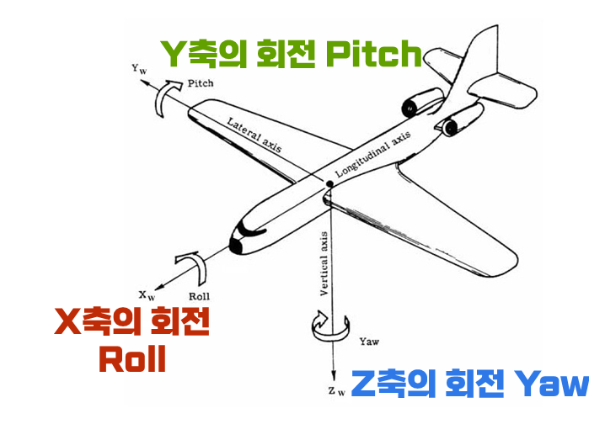
Roll Pitch Yaw란?
물체를 고정된 회전 축을 기준으로 회전을 표현한다.
Roll – X축을 기준으로 회전한 각도
Pitch – Y축을 기준으로 회전한 각도
Yaw – Z축을 기준으로 회전한 각도
( cf. 무조건 Roll - x축, Pitch – Y축, Yaw – Z축은 아님.)
- 무슨 축이 전방인가에 따라 달라짐.

Slide 12
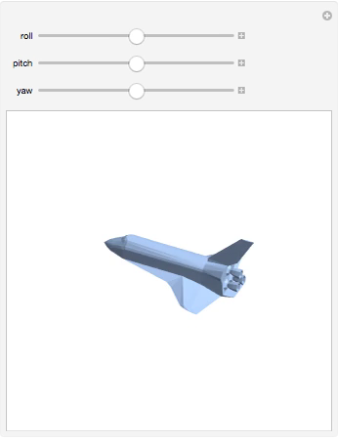
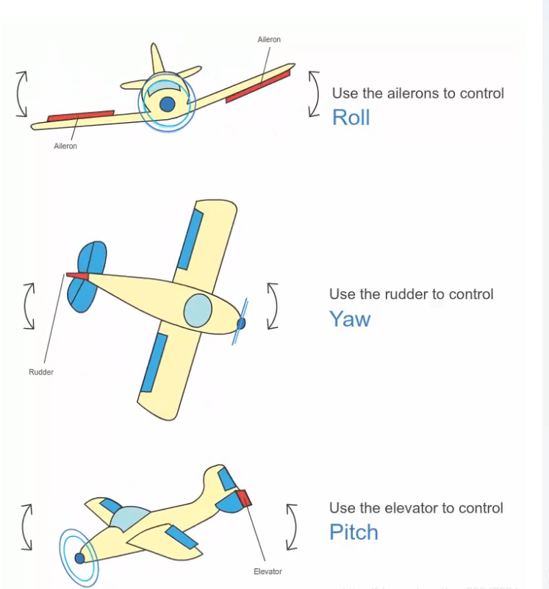
Roll Pitch Yaw란?

Slide 13
액터 & 메시 회전 예시
액터 회전
메시 회전
▲ Z축 기준 회전

